Slide 1
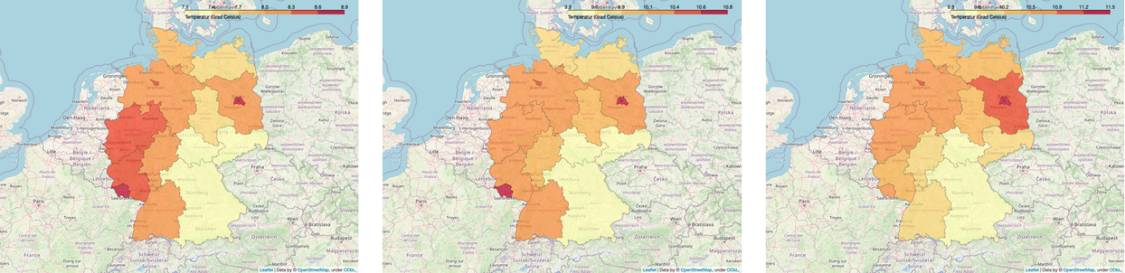
Smart Data Analytics
Analyse der DWD-Lufttemperaturdaten
Zihan Chen, Thassilo Helmold, Gerrit Merz, Robin Schnaidt ‒ Team 4

Slide 2
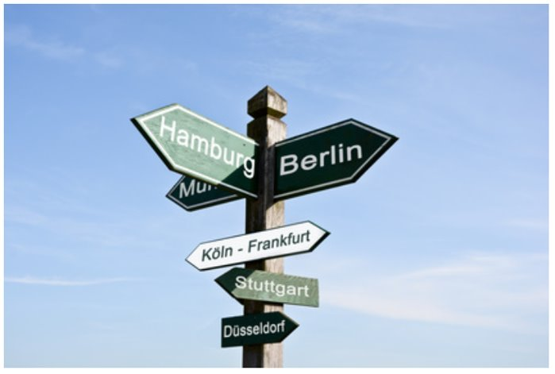
Let’s plan a journey... Das Wichtigste: Wetter!
https://www.kennzeichenbox.de/magazin/kennzeichenmitnahme/
Stadt oder Land?
Meer oder Berge?
In welcher Jahreszeit?
Nord oder Süd?
Welches Bundesland?

Slide 3
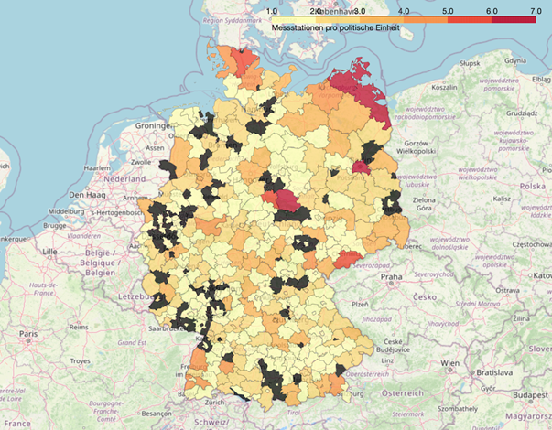
Data Pre-Processing
Zuordnung von Messstationen zu Landkreisen mittels geopandas.contains() Funktion und OpenDataSoft-Daten
Folium-Kartenbibliothek mit OpenStreetmap-Daten
https://public.opendatasoft.com/explore/dataset/landkreise-in-germany/table/
Visualisierung Anzahl der Lufttemperatur-Messstationsanzahl in den Landkreisen.

Slide 4
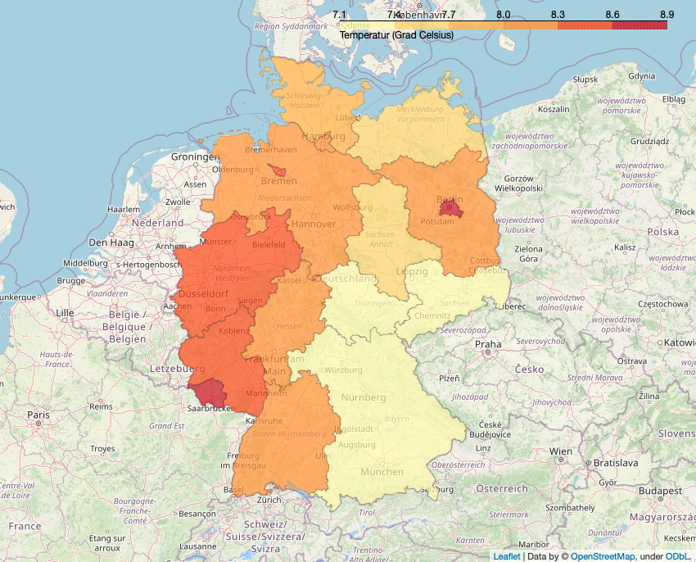
Data Exploration
Jährliche Durchschnittstemperaturen auf Bundeslandebene (2010-2019) [Video]

Slide 5
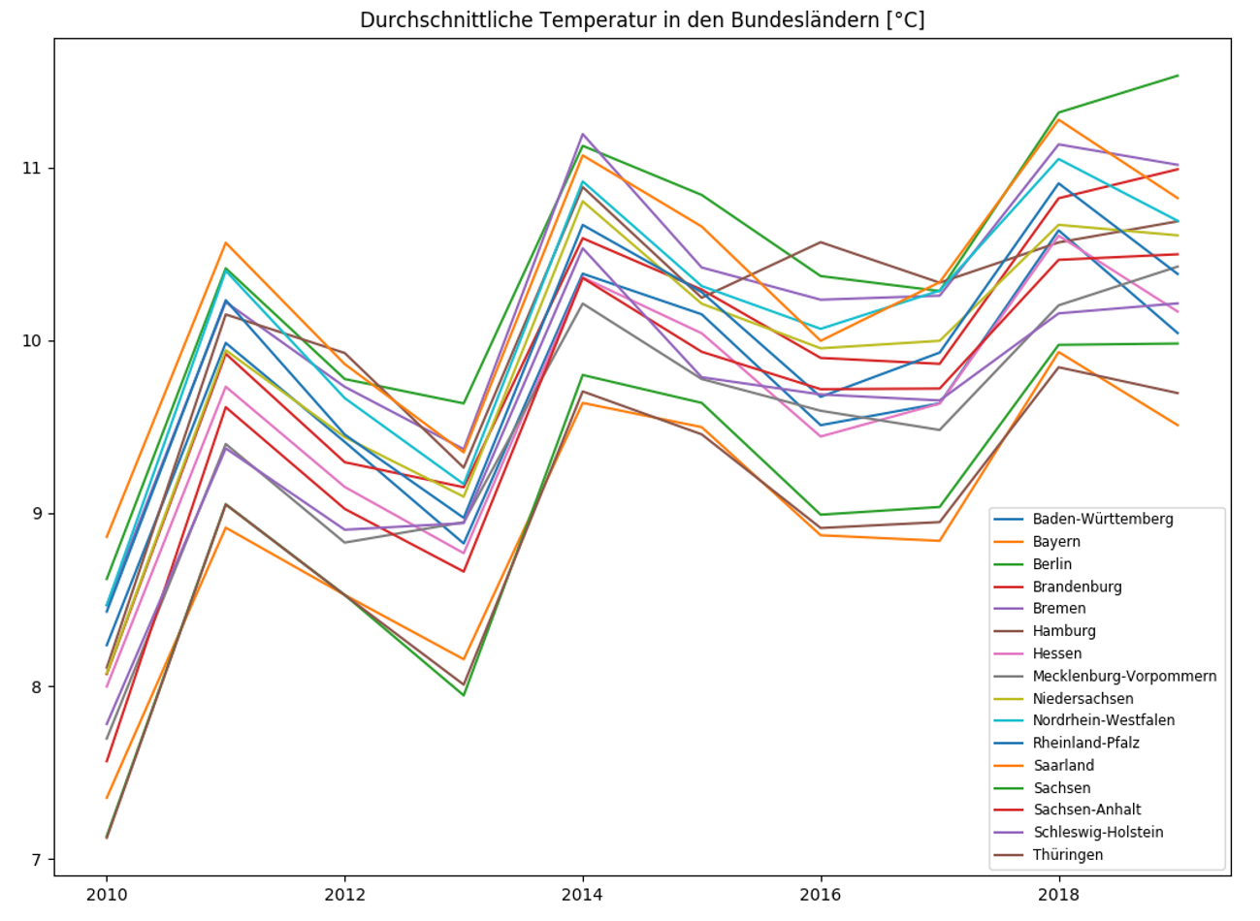
Data Exploration

Slide 6
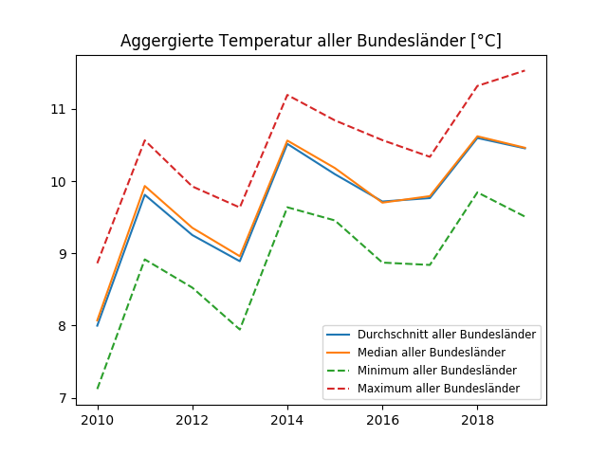
Statistische Größen

Slide 7
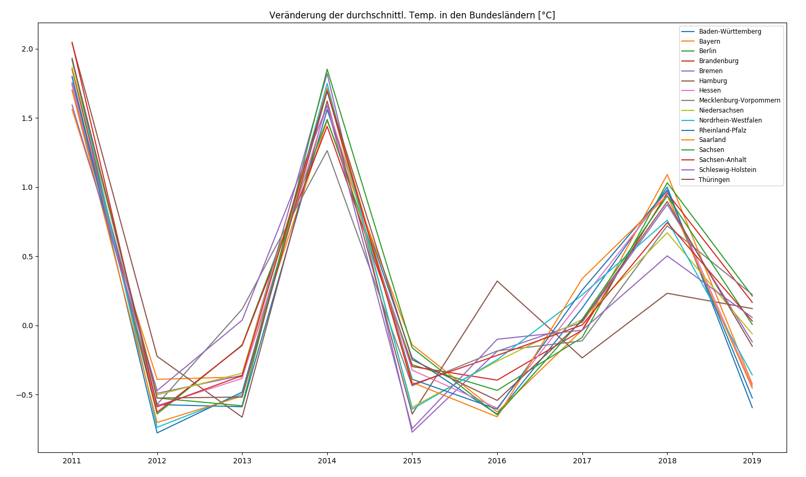
Änderungsrate

Slide 8
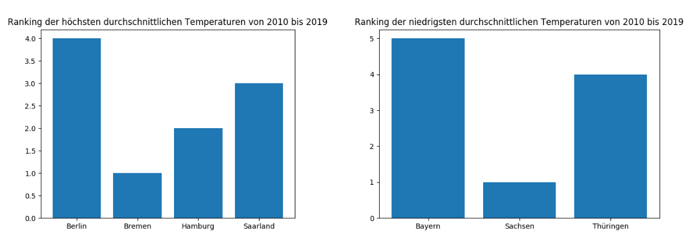
Data Exploration

Slide 9
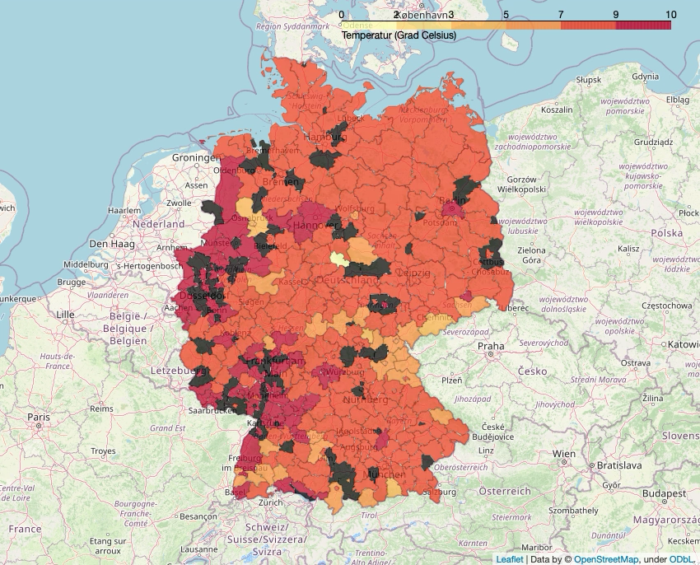
Data Exploration - Qualitative (4)
Jährliche Durchschnittstemperatur auf Kreisebene (2010-19) [Video]

Slide 10
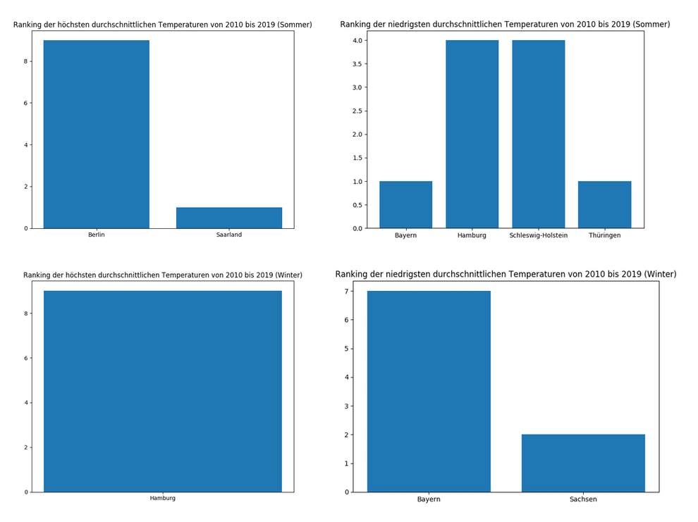
Data Exploration

Slide 11
Erklärungsmöglichkeiten
Hamburg & Schleswig-Holstein: Maritimes Klima
→ Milde Sommer und warme Winter
Berlin, Saarland, Hamburg, Bremen: Kleine Bundesländer
Größere Länder haben es schwerer, ein Ausreißer zu werden, weil sich die Temperaturen über Stationen ausgleichen
Andere warme Regionen werde hier nicht gleich gewertet, weil keine politische Trennung
Aber: Liegt nicht an Stadt vs. Land. Wurde getrennt untersucht, kein signifikanter Unterschied (bundesweit und in BW)
Bayern: Höhere Lagen führen zu kälterem Winterklima

Slide 12
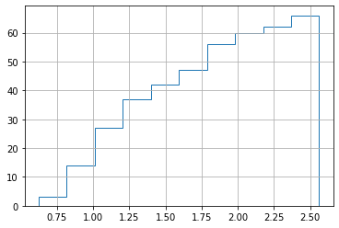
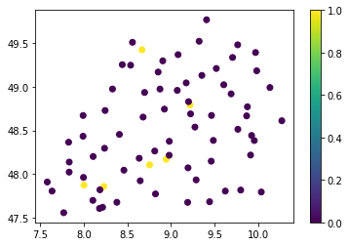
Regionale Betrachtung: Baden-Württemberg
Suche zunächst nach Stationen, die stark vom Landesdurchschnitt abweichen
Berechnung der Root-Mean-Squared-Difference zum globalen Mean
Schwelle: 2,25

Slide 13
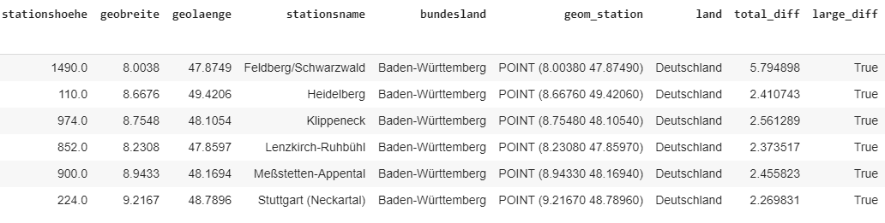
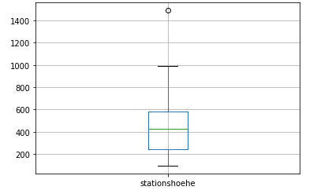
Regionale Betrachtung: Baden-Württemberg

Slide 14
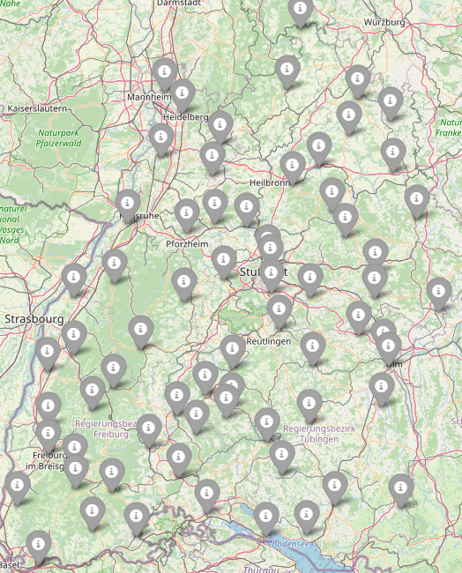
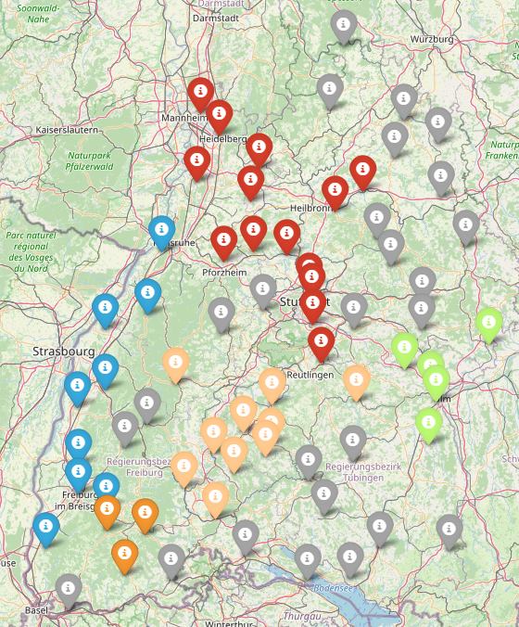
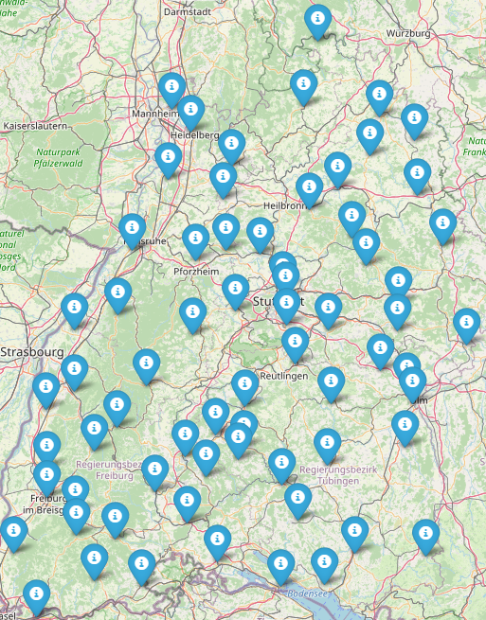
Clustering
Richtig oder Falsch
Nützlich oder weniger nützlich

Slide 15
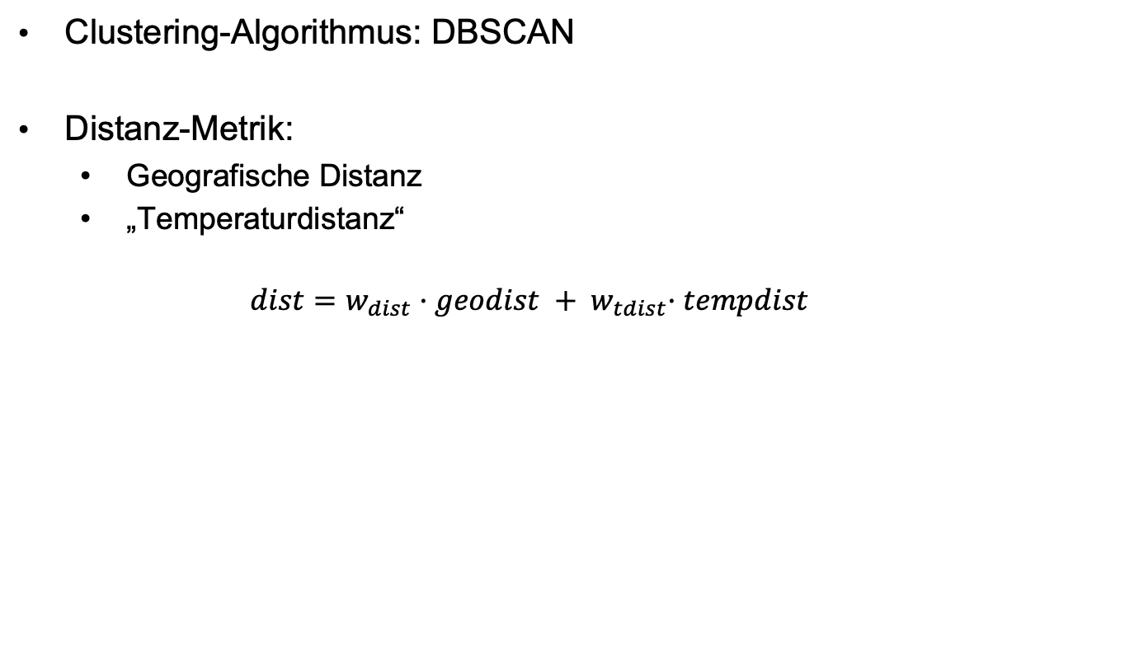
Clustering
Clustering-Algorithmus: DBSCAN
Distanz-Metrik:
Geografische Distanz
„Temperaturdistanz“
$$dist=w_{dist}·geodist +{ w}_{tdist}·tempdist$$

Slide 16
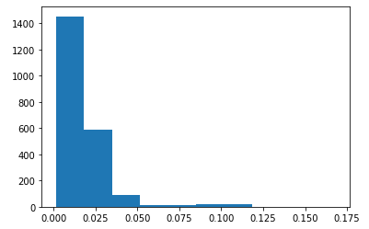
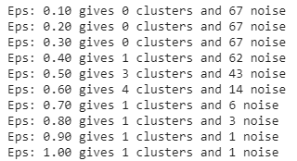
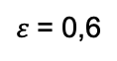
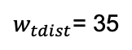
Clustering mit Korrelation
$$tempdist(X,Y)=1 −corr(X,Y)$$
$w_{tdist}$= 35
$ε$= 0,6

Slide 17
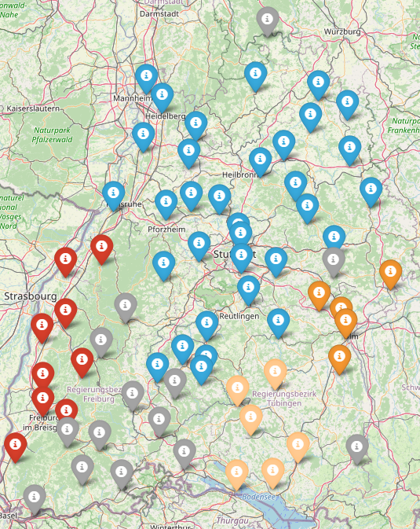
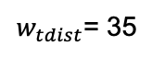
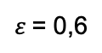
Clustering mit Korrelation
$w_{tdist}$= 35
$ε$= 0,6

Slide 18
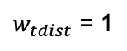
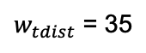
Clustering mit Korrelation
$w_{tdist}$ = 35
$w_{tdist}$ = 1

Slide 19

Clustering mit Cosinus-Distanz
Clustern nach gemeinsamer Abweichung
vom globalen Trend:
Differenz zum globalen Durchschnitt
$$tempdist=cosinedist \\ =1−cos⁡(φ)$$

Slide 20
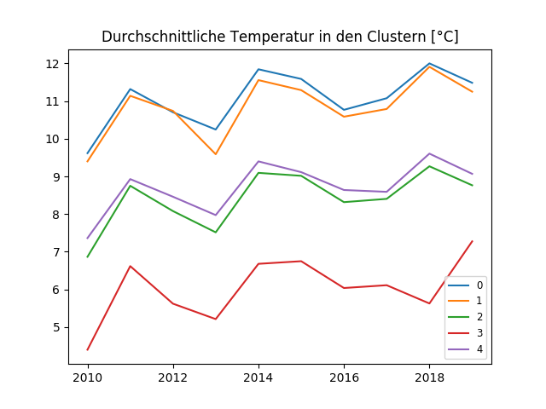
Analyse der Cluster – „Cosine“ (1)

Slide 21
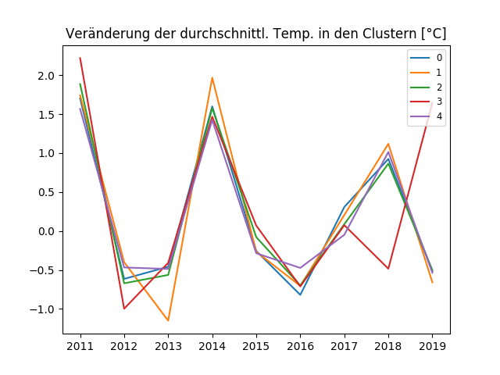
Analyse der Cluster – „Cosine“ (2)

Slide 22
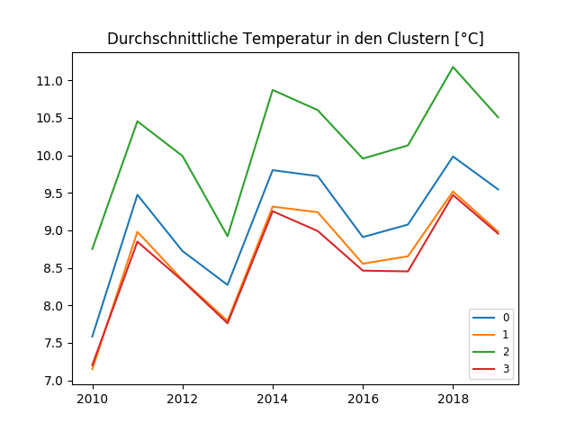
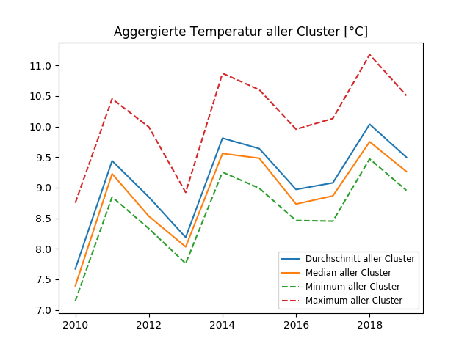
Analyse der Cluster – „Corr-1“

Slide 23
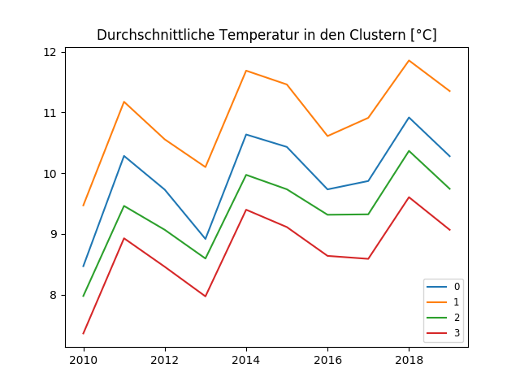
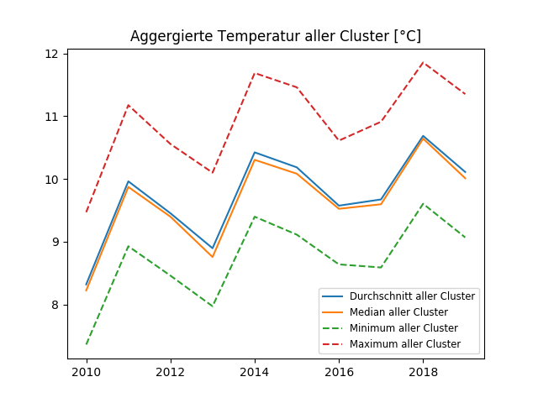
Analyse der Cluster – „Corr-35“
Oberrheinische Tiefebene

Slide 24
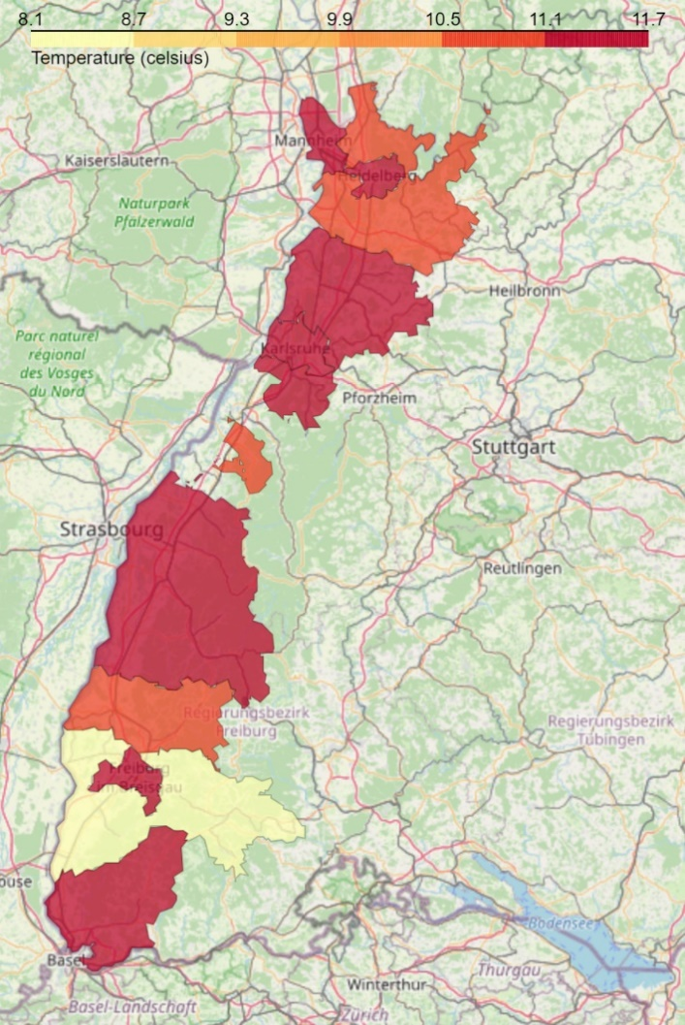
Oberrheinische Tiefebene

Slide 25
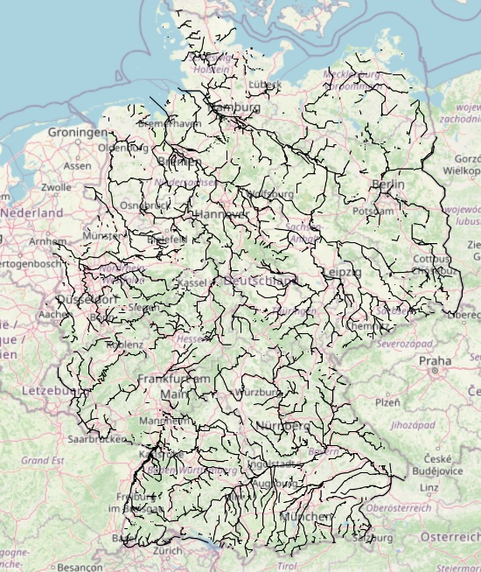
Ausblick
Lufttemperaturdaten nicht alles – Luftfeuchtigkeit, Niederschlagsmengen, Unwetterhäufigkeit, …
Domänenwissen und Datenanalyse verknüpfen

Slide 26
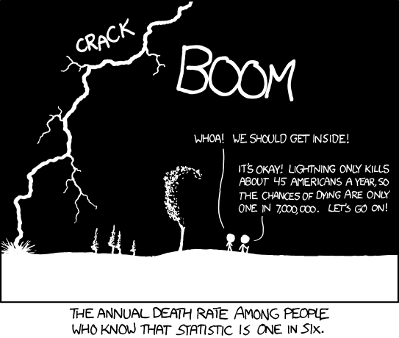
Thank you for your attention!
https://xkcd.com/795/

Slide 27
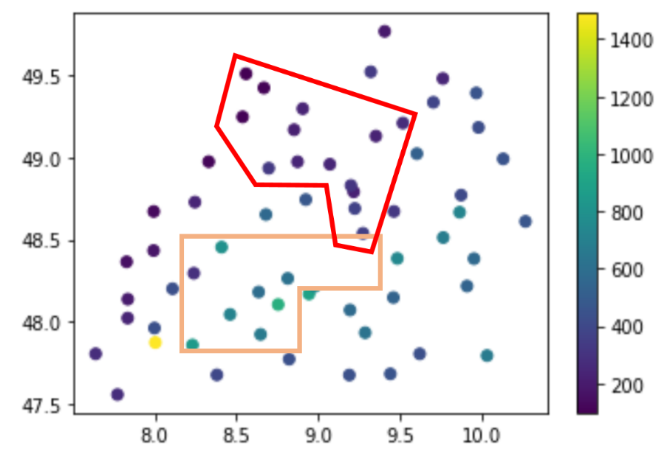
Backup Slides

Slide 28
Backup Slides - Data Provision
Erste Herausforderung: Daten-Infrastruktur
Bereitgestelltes Docker-Image (kleine Version), gehostet auf bwCloud-Server
Abruf der benötigten Daten aus der Datenbank mit Python-Skripts

Slide 29
Backup Slides

Slide 30
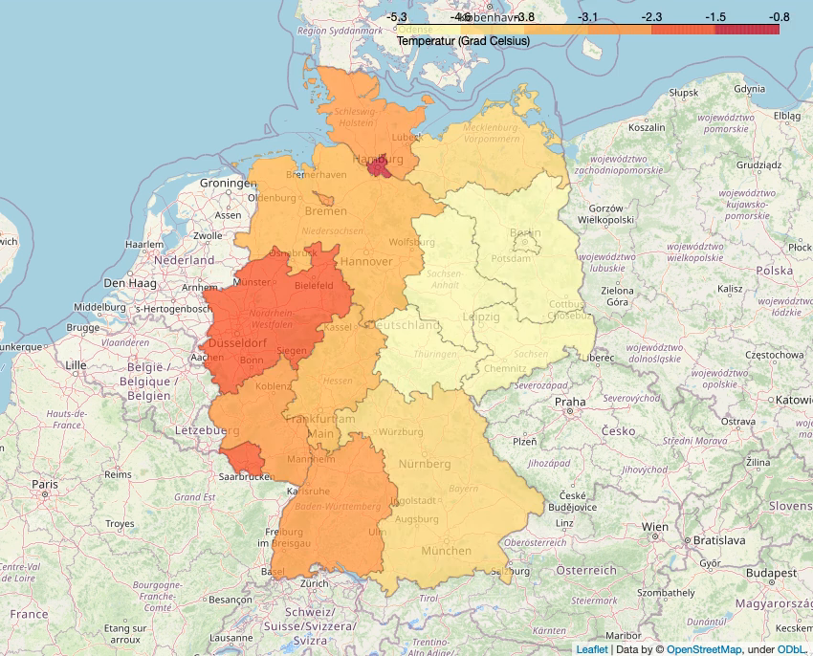
Backup Slides - Data Exploration
Monatliche Durchschnittstemperatur auf Bundeslandebene (2010-19) [Video]

